Slide 1


ỦY BAN NHÂN DÂN QUẬN LONG BIÊN
TRƯỜNG TIỂU HỌC ĐÔ THỊ VIỆT HƯNG
BÀI GIẢNG ĐIỆN TỬ
KHỐI 3
MÔN: HĐTN

Slide 2

29
Trò chơi truyền tin

Slide 3
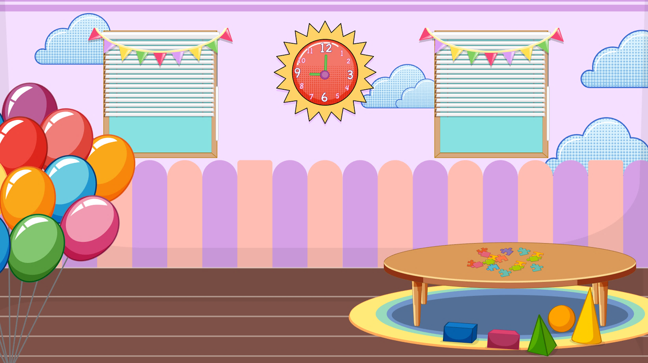
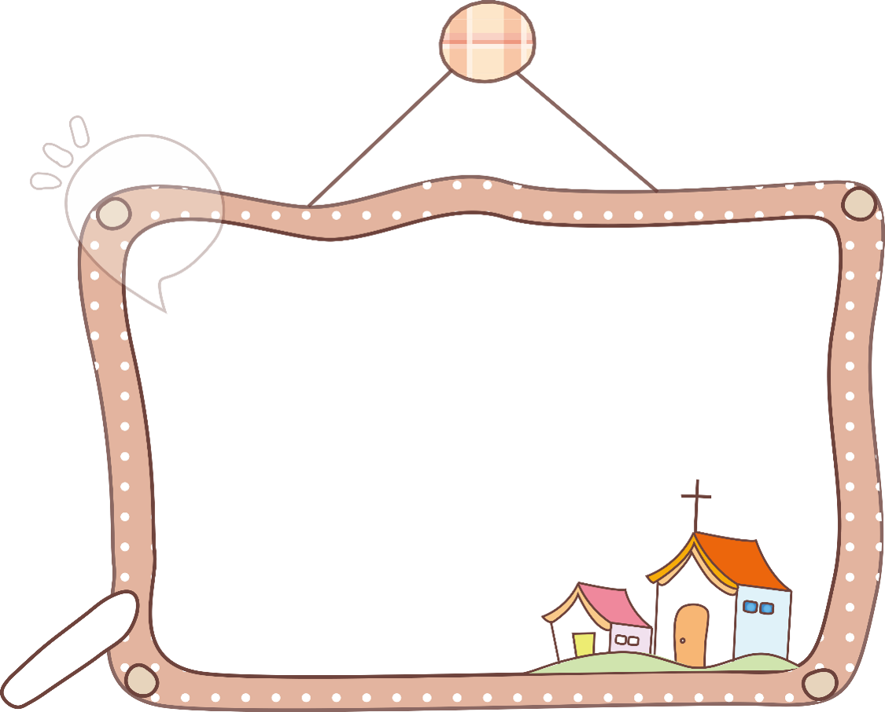

SINH HOẠT LỚP

Slide 4




Slide 5


Slide 6



Slide 7
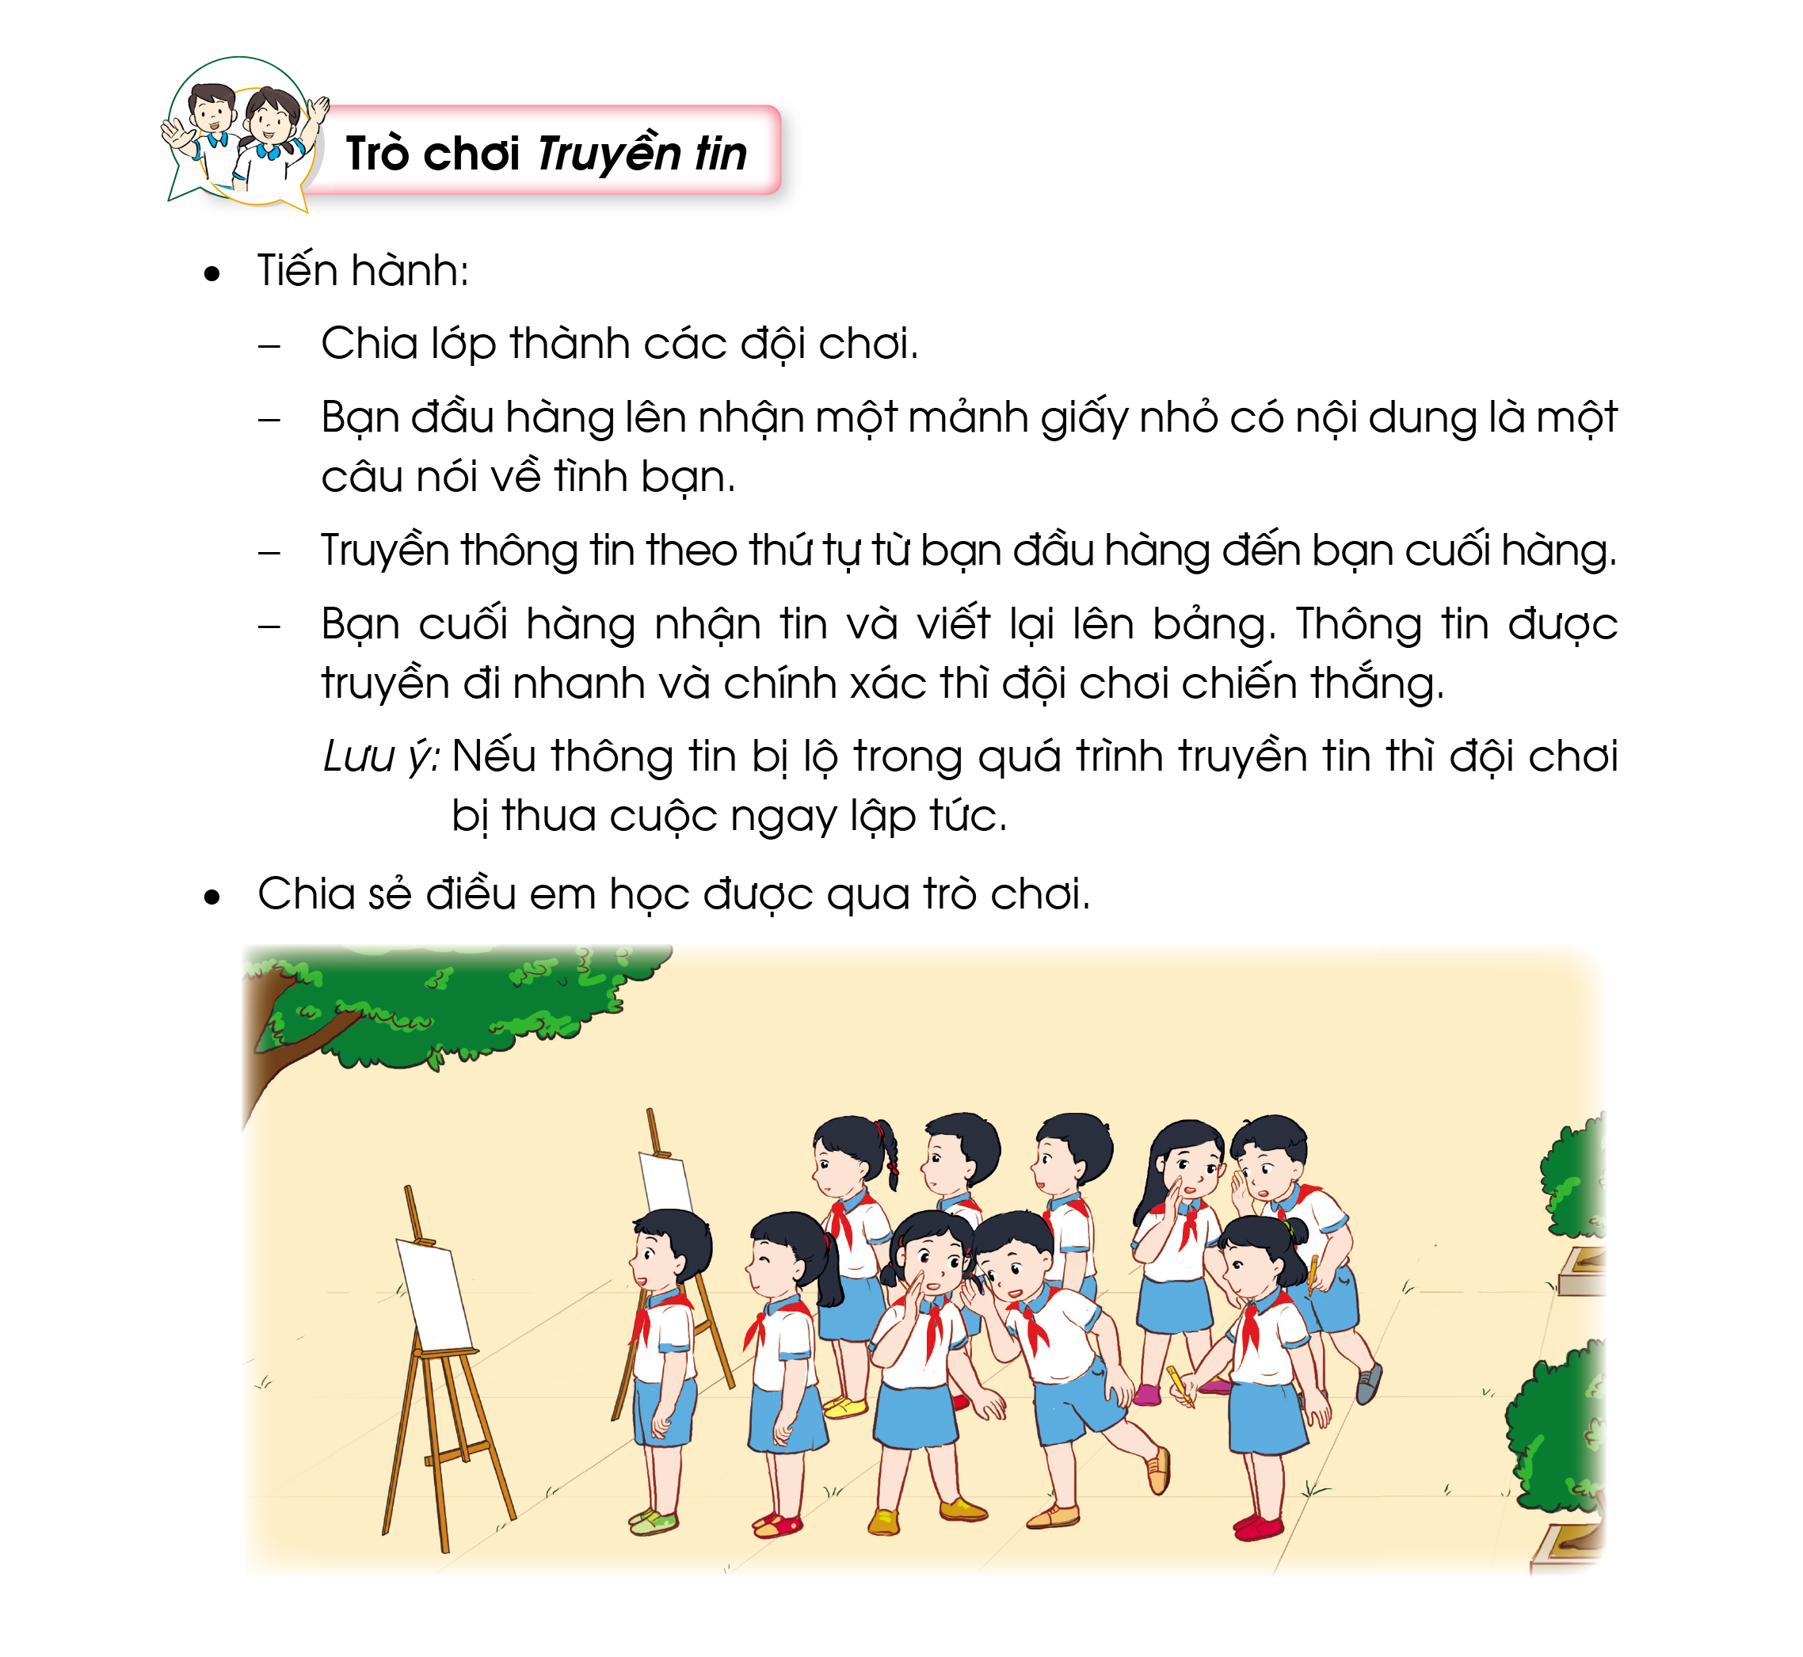

Tiến hành:
Chia lớp thành các đội chơi.
Bạn đầu hàng lên nhận một mảnh giấy nhỏ có nội dung là câu nói về tình bạn,
Truyền thông tin theo thứ tự từ bạn đầu hàng đến bạn cuối hàng.
Bạn cuối hàng nhận tin và viết lại lên bảng. Thông tin được truyền đi nhanh và chính xác thì đội chơi chiến thắng.
*Lưu ý: Nếu thông tin bị lộ trong quá trình truyền tin thì đội chơi bị thua cuộc ngay lập tức.
Chia sẻ điều em học được qua trò
chơi.
Tổ chức chơi

Slide 8
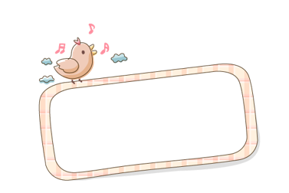

Chia sẻ cảm xúc của em sau khi tham gia trò chơi

Slide 9




Slide 10




Slide 11




